Slide 1
Hjelperens kommunikasjon i møte med andres smerte - kan vi snu negativt til positivt?
Oppfølgingssamling for likepersoner
17.10.2015
Marit E Unstad
Oppføgingssamling

Slide 2
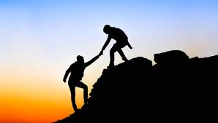
Likepersoner hjelperne og medmennesker
Ønske om å hjelpe
Ønske om å skape det gode
Ønske om å frigjøre smerte

Slide 3
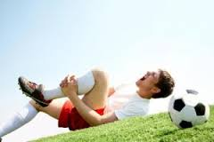
Hva er smerte?
Fysisk smerte
Psykisk smerte
Motstand og meningsløshet

Slide 4
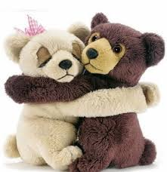
Hva er vanskelig – egentlig? - møte andres smerte - ønsket om å hjelpe – kurrere

Slide 5
Hva er vanskelig egentlig?
Møte med seg selv?
Din sårbarhet

Slide 6
Hva er ditt bidrag?
Medmenneskelighet
Relasjoner

Slide 7
Den gode samtalen
«Hva har du behov for?»
«Hvordan har du det?»
«Hva gjør det med deg?»
Fokus på kropp og opplevelse
Taushet
Gi noe positivt tilbake

Slide 8
Nei
Ikke kritikk
Ikke bagatelliser
Ikke gi råd og forslag

Slide 9
Hvordan hente krefter? Det beste rådet vi gir til våre kolleger angående deres private liv, er å ha et (Pearlman og Saakvitne, 1995)
Prioriter det som gir deg påfyll og økt vitalitet
Ta hensyn til kroppens behov og signaler
Mindfulness – oppmerksomt nærvær
«Det du blir bevisst, kan du gjøre noe med. Det som forblir ubevisst, kan gjøre noe med deg» (Gordon Johnson)

Slide 10
Å være profesjonell
Å bli berørt
Å innse sine begrensninger
Å tørre å be om hjelp
Å ”tillate oss” å la oss berike av kontakten med andre mennesker

Slide 11
Takk for oppmerksomheten!

Slide 12
Oppgave
Hva ble du opptatt av når du hørte dette innlegget?
Forestill deg en person som du synes det er vanskelig å forholde deg til.
Spør deg selv: ”Hvordan har jeg tendens til å være når det blir vanskelig for meg?”
Hva får jeg behov for å gjøre?
Hva er mine typiske beskyttelsesreaksjoner?
Hva trenger jeg for selv å kunne ta bedre ansvar for den vanskelige situasjonen?

